Slide 1
PROJET DE VALIDATION - BLOC 1 (RNCP 38777)
Stratégie et implémentation de la gouvernance des données
Blueprint opérationnel vers le niveau "Managed" chez Spotify S.A.
Auteur : Candidat au titre d'architecte en IA Date de présentation : Juin 2026

Slide 2
Plan
1. Diagnostic de maturité
2. Modèle opératoire cible & organisation
3. Architecture de données & conformité
4. POC et protocoles d’urgence
5. Roadmap & Valorisation
Spotify S.A. | Gouvernance des données & alignement réglementaire Slide 2 / 21
Notes:
Bonjour à tous, et merci pour votre accueil. Je suis ravie de vous présenter aujourd'hui le fruit de mon travail sur la gouvernance des données chez Spotify S.A.
En tant qu'architecte en IA, j'ai voulu aborder ce sujet sous un angle très pragmatique.
L'idée ici, ce n'est pas de créer une énième charte papier poussiéreuse que personne ne lira.
Mon but a été de concevoir un blueprint opérationnel capable de transformer la gouvernance des données
en un véritable levier de performance et d'éthique pour nos équipes de développement, tout en préparant sereinement nos infrastructures à l'accueil de la prochaine génération d'algorithmes d'apprentissage."
1. Vision & Diagnostic
Diagnostic : Analyse de maturité (Gartner niveau 2 vs cible 4).
Objectifs : Décloisonnement, qualité de la donnée (+20%) & souveraineté.
Cadrage DMBOK : Alignement complet sur les axes théoriques de référence.
2. Modèle opératoire cible
Center of Excellence : Modèle organisationnel CoE hybride Spotify.
Organigramme : Rôles clairs (DPO, CDO, Stewards, Custodians).
Matrice RACI : Distribution précise des responsabilités clés.
3. Architecture de données & conformité
Gouvernance fédérée : Fichiers standardisés owner.yaml Git Ops.
Portail Backstage : Registre automatique, lineage & sémantique.
Écosystème outillé : GCP KMS, OneTrust, BigQuery, Talend & Splunk.
4. POC et protocoles d’urgence
Projet Pilote : Flux sécurisé d'acquisition de la division marketing.
Sémantique sociale : Mapping dictionnaire-Slack (-40% temps recherche).
Inclusion & Veille : Dashboards Looker / Tableau (RGAA) & EU AI Act.
Plans d'urgence : Protocoles de crise Alpha (PII leak) & Beta (KMS DRP).
5. Roadmap & Valorisation
Roadmap : Feuille de route d'implémentation sur 18 mois.
Gestion des risques : Mitigation, probabilité & impact (25/25).
Infonomics : Gains mesurés (R&D +25%, budget média +15%) & conclusion.

Slide 3
1. Diagnostic de maturité
>> 2. Modèle opératoire cible & organisation
>> 3. Architecture de données & conformité
>> 4. POC et protocoles d’urgence
>> 5. Roadmap & Valorisation
Diagnostic de maturité des données de Spotify
État des lieux initial chez Spotify (Transition 2020) : L'hyper-croissance et la migration intégrale vers le cloud ont généré une fragmentation de l'architecture technique, menaçant la traçabilité et la qualité globale.
1. Fragmentation sémantique
Incohérences de définitions : Rupture de langage entre les équipes agiles.
Silos d'information : Duplications inutiles d'ingestions de données.
2. Pipelines & actifs orphelins
Zéro traçabilité : Des milliers de tables sans propriétaire identifié.
Explosion cloud : Risques financiers majeurs et pannes non résolues.
Maturité initiale
Niveau 2 : Reactive (Gartner)
Une gestion locale, fragmentée et réactive face aux pannes ou requêtes légales.
3. Rupture de traçabilité IA
Origine floue : Difficulté d'auditer l'origine des données d'entraînement.
Reproductibilité : Risque de biais et d'obsolescence sémantique.
4. Risques réglementaires
Conformité de masse : Complexité du RGPD (CNIL/EDPB) et CCPA en production.
Sanctions : Exposition cyber aux fuites de données d'écoute sensibles.
Cible à 18 mois
Niveau 4 : Managed (Gartner)
Gouvernance invisible, automatisée et intégrée nativement dans le flux de dev
Spotify S.A. | Gouvernance des données & alignement réglementaire Slide 3 / 21
Notes:
Pour commencer, posons le décor.
Spotify, c'est environ 500 milliards d'événements traités par jour.
C'est une réussite technique incroyable. Mais cette hypercroissance et la migration transition rapide vers le cloud ont généré un effet de bord : une grosse fragmentation.
On s'est retrouvé avec des silos entre les équipes agiles, des milliers de tables et de pipelines orphelins – dont plus personne ne revendique la propriété – et une vraie difficulté à tracer l'origine des données qui entraînent nos modèles d'IA.
En évaluant notre niveau selon le modèle de maturité de Gartner, le constat est sans appel : on est au niveau 2, 'Réactif'. Notre feuille de route sur 18 mois est claire : atteindre le niveau 4, 'Managed', mais d'une manière très 'Spotify', c'est-à-dire sans ajouter de lourdeur administrative."

Slide 4
1. Diagnostic de maturité
>> 2. Modèle opératoire cible & organisation
>> 3. Architecture de données & conformité
>> 4. POC et protocoles d’urgence
>> 5. Roadmap & Valorisation
4 objectifs stratégiques de la gouvernance
La notion de Source Unique de Vérité (SSOT) : Au cœur de notre feuille de route se trouve la création d'un référentiel de données unifié pour éradiquer les silos. Toutes les équipes de Spotify s'alignent sur une sémantique commune de métadonnées partagées pour l'analyse et la recommandation d'IA.
1. Briser les silos métiers
Décloisonnement : Connecter de manière sécurisée les bases marketing, financières et comportementales.
Coopération : Harmoniser les pipelines pour éliminer les doublons techniques.
2. Conformité stricte & globale
Multi-régulations : Assurer la conformité automatisée RGPD (Europe), CCPA (Californie) et PCI-DSS.
Confiance : Garantir la souveraineté et le respect des droits des abonnés.
3. Qualité de donnée accrue
Exactitude accrue : Améliorer les indicateurs de qualité de 20 % à l'ingestion.
Algorithmes fiables : Fournir des données propres pour éliminer les biais des modèles d'IA.
4. Source unique de vérité
Master Data unifié : Standardiser les modèles conceptuels de référence.
Catalogue central : Backstage comme registre universel, traçable et auditable.
Spotify S.A. | Gouvernance des données & alignement réglementaire Slide 4 / 21
Notes:
Pour réussir cette transition, nous nous sommes fixés quatre grands objectifs stratégiques guidés par un concept fondamental : la Source Unique de Vérité, ou SSOT.
Attention, il ne s'agit pas d'entasser toutes nos données au même endroit de manière rigide, mais d'harmoniser nos définitions pour que tout le monde parle enfin le même langage.
Concrètement, on veut briser les barrières entre le marketing, la finance et la technique,
garantir une conformité irréprochable au RGPD et au CCPA,
améliorer la qualité de nos données de 20 % dès l'ingestion pour éviter les biais algorithmiques,
et faire de notre portail interne Backstage le catalogue universel et auditable de toutes nos métadonnées."

Slide 5
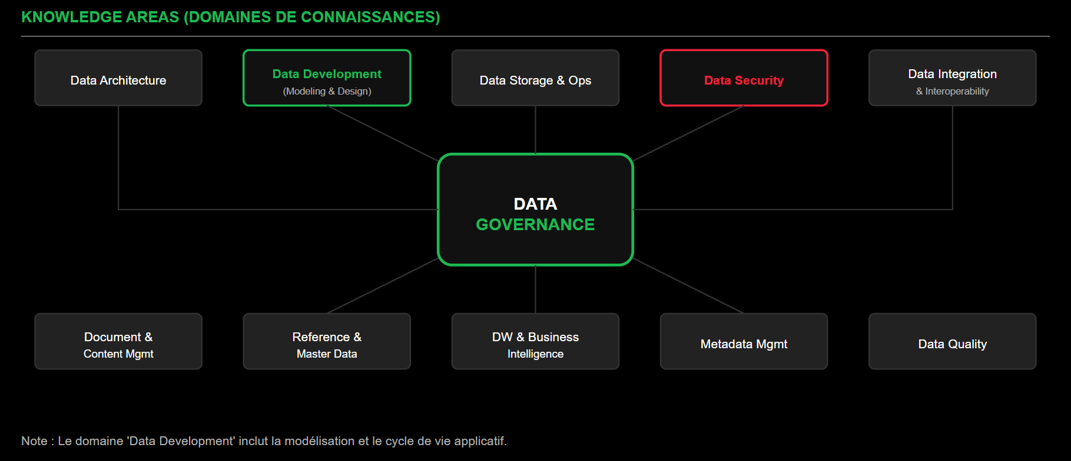
1. Diagnostic de maturité
>> 2. Modèle opératoire cible & organisation
>> 3. Architecture de données & conformité
>> 4. POC et protocoles d’urgence
>> 5. Roadmap & Valorisation
1. Diagnostic de maturité >> 2. Modèle opératoire cible & organisation >> 3. Architecture de données & conformité >> 4. POC et protocoles d’urgence >> 5. Roadmap & Valorisation
Cadre d’analyse DMBOK
Spotify S.A. | Gouvernance des données & alignement réglementaire Slide 5 / 21
Notes:
"Pour donner une assise scientifique solide à ce programme, je me suis appuyé sur le référentiel international DAMA-DMBOK2.

Slide 6
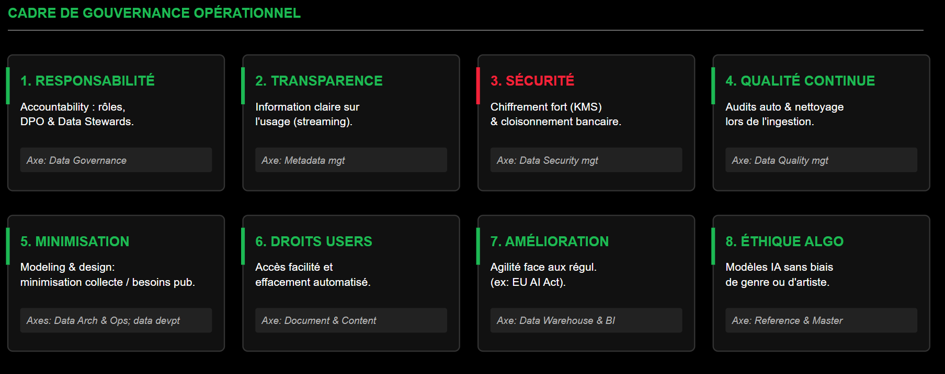
1. Diagnostic de maturité
>> 2. Modèle opératoire cible & organisation
>> 3. Architecture de données & conformité
>> 4. POC et protocoles d’urgence
>> 5. Roadmap & Valorisation
PRINCIPES DE GOUVERNANCE
Principes fondamentaux vs axes DMBOK
Spotify S.A. | Gouvernance des données & alignement réglementaire Slide 6 / 21
Notes:
Nous avons décliné notre politique en huit principes fondamentaux. Cela va de la responsabilité claire de nos acteurs à la minimisation des données collectées en passant par la sécurité (avec le chiffrement fort) et la qualité continue.
Mais il y a un principe qui me tient particulièrement à cœur en tant qu'architecte IA, c'est l'Éthique Algorithmique. On doit s'assurer que nos modèles d'IA soient équitables, explicables et exempts de biais de genre, d'ethnie ou d'artiste. C'est l'essence même d'une gouvernance moderne."

Slide 7
1. Diagnostic de maturité
>> 2. Modèle opératoire cible & organisation
>> 3. Architecture de données & conformité
>> 4. POC et protocoles d’urgence
>> 5. Roadmap & Valorisation
MODÈLE ORGANISATIONNEL
Adoption du modèle "center of excellence" (CoE)
Pourquoi un Center of Excellence (CoE) ? Ce modèle garantit l'alignement global pour plus de 7 000 collaborateurs répartis mondialement. Il assure une coordination centrale tout en embarquant l'expertise directement dans les divisions métiers.
Division marketing
Périmètre : Données de prospects, comportement de streaming.
Steward embarqué : Alignement OneTrust, élimination des doublons de prospects.
Sémantique : Tracking du parcours utilisateur d'acquisition.
Division finance
Périmètre : Facturation, transactions, flux d'abonnement.
Steward embarqué : Conformité stricte aux exigences PCI-DSS.
Sémantique : Données de paiement isolées (CDE).
Division tech & R&D IA
Périmètre : Algorithmes de recommandation, modèles prédictifs.
Steward embarqué : Traçabilité des données d'entraînement d'IA.
Sémantique : Élimination des biais, explicabilité des modèles.
Division RH
Périmètre : Données des collaborateurs, dossiers personnels.
Steward embarqué : Contrôle strict des données confidentielles.
Sémantique : Habilitations IAM d'accès selon le profil.
Spotify S.A. | Gouvernance des données & alignement réglementaire Slide 7 / 21
Notes:
Alors, comment on coordonne ce programme pour plus de 7 000 collaborateurs dans le monde sans créer d'embouteillages ?
Nous avons rejeté le modèle purement centralisé, beaucoup trop rigide, et nous avons adopté le modèle du 'Centre d'Excellence', ou CoE.
Le CoE agit comme un pôle d'expertise central qui définit les standards et fournit les outils communs, tandis que des Data Stewards sont directement intégrés, ou 'embarqués', sur le terrain au sein de nos divisions métiers.
Ainsi, qu'il s'agisse de la conformité publicitaire pour le Marketing, du respect des normes de paiement PCI-DSS pour la Finance, ou du suivi éthique des modèles pour la R&D IA, chaque division dispose de son propre garant au plus proche des développeurs."

Slide 8
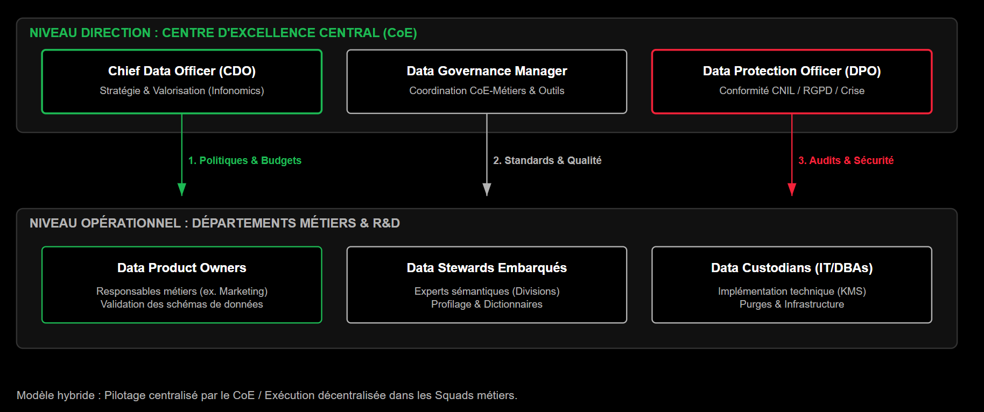
1. Diagnostic de maturité
>> 2. Modèle opératoire cible & organisation
>> 3. Architecture de données & conformité
>> 4. POC et protocoles d’urgence
>> 5. Roadmap & Valorisation
MODÈLE ORGANISATIONNEL
Organigramme des rôles et responsabilités
Spotify S.A. | Gouvernance des données & alignement réglementaire Slide 8 / 21
Notes:
Cette diapositive présente l'organigramme de notre gouvernance. L'objectif ici est de clarifier qui fait quoi et d'éliminer définitivement l'ambiguïté des rôles.
Au sommet, le CDO fixe le cap stratégique et arbitre les budgets, alors que le DPO, totalement indépendant, garantit le respect du RGPD et valide les analyses d'impact.
Le Data Governance Manager anime au quotidien le Centre d'Excellence.
Sur le terrain, nos Data Stewards métiers rédigent les dictionnaires de données avec les équipes.
Enfin, au niveau opérationnel, les Data Custodians – qui sont nos ingénieurs et administrateurs système – s'occupent de la technique brute : les purges, les contrôles de qualité automatisés et le chiffrement."

Slide 9
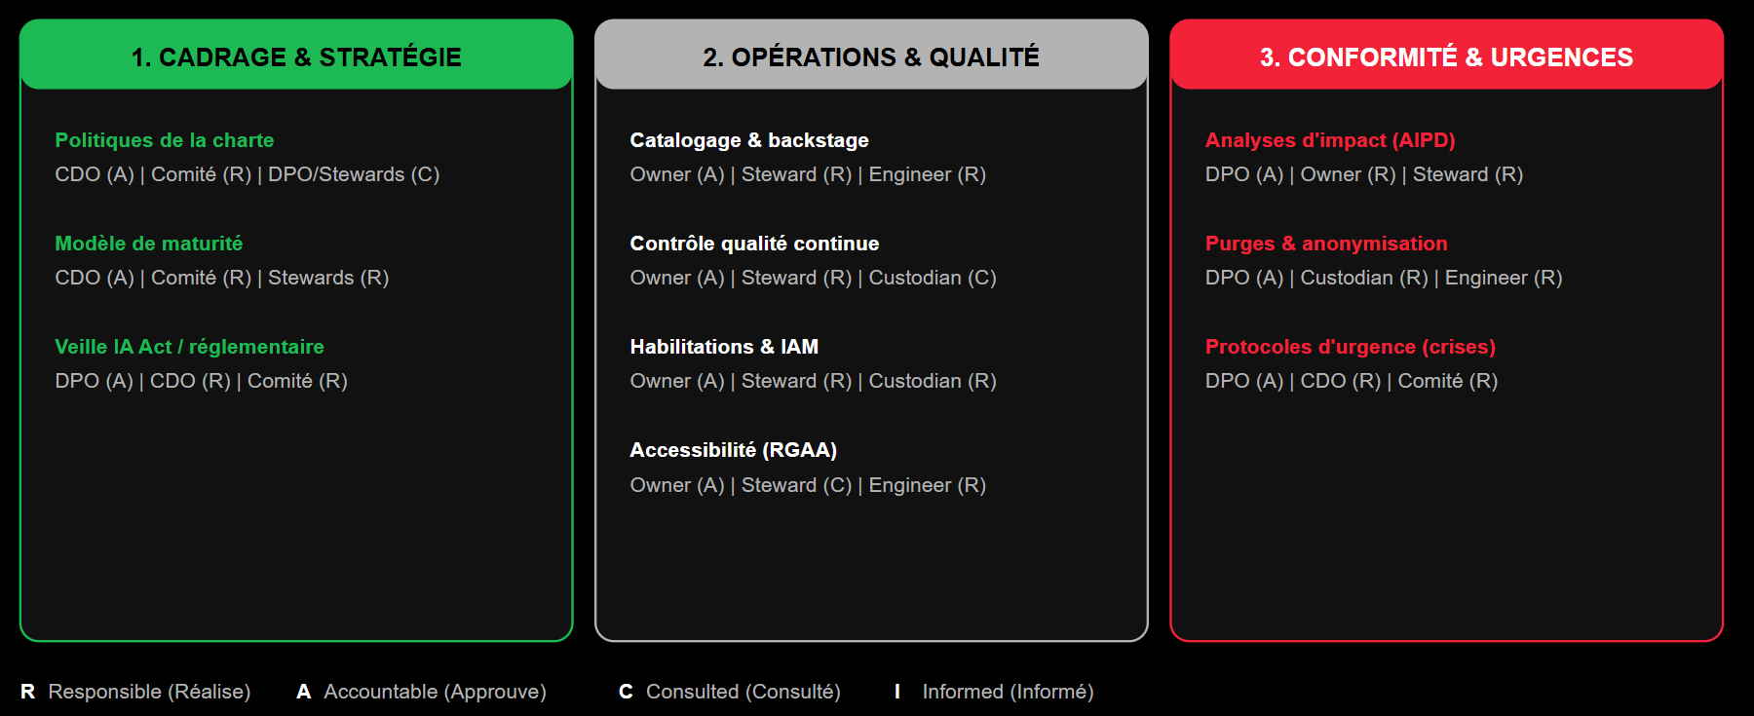
1. Diagnostic de maturité
>> 2. Modèle opératoire cible & organisation
>> 3. Architecture de données & conformité
>> 4. POC et protocoles d’urgence
>> 5. Roadmap & Valorisation
MATRICE DES RESPONSABILITÉS
La matrice RACI (responsabilités clés du programme)
Spotify S.A. | Gouvernance des données & alignement réglementaire Slide 9 / 21
Notes:
"Pour rendre ces rôles opérationnels, j'ai formalisé une matrice RACI très rigoureuse. On y détaille les responsabilités sur trois axes : la stratégie, la qualité quotidienne, et la conformité critique.
Prenons un exemple parlant : le catalogage d'une table de données dans Backstage. Le Data Product Owner de l'équipe est Accountable (A) – c'est lui qui valide –, tandis que le Steward et l'ingénieur de données sont Responsibles (R) – ce sont eux qui l'implémentent.
Et pour les situations de crise ou l'activation de nos protocoles d'urgence (que vous voyez sur fond rouge dans la troisième colonne), le DPO garde l'approbation finale (A) tandis que le CDO et les ingénieurs coordonnent la riposte technique."

Slide 10
1. Diagnostic de maturité
>> 2. Modèle opératoire cible & organisation
>> 3. Architecture de données & conformité
>> 4. POC et protocoles d’urgence
>> 5. Roadmap & Valorisation
MODÈLE TECHNIQUE
Gouvernance fédérée & automatisation technique
Gouvernance invisible intégrée : L'autonomie des Squads de développement est préservée. Zéro contrôle bureaucratique manuel. La propriété des données est codifiée et gérée comme du code logiciel versionné.
Responsabilisation Git
Fichier owner.yaml : Fichier standardisé obligatoire à la racine de chaque dépôt.
Métadonnées clés : Identité du Data Owner, canal Slack d'équipe, et périmètre sémantique.
Zéro Orphelin : Aucun pipeline ne peut être déployé en production sans propriétaire déclaré.
Le portail Backstage
Registre Automatique : Extraction asynchrone des owner.yaml pour cartographier le catalogue.
Visualisation : Cartographie dynamique du lignage technique (lineage) de bout en bout.
Découverte intelligente : Moteur sémantique de recommandation de jeux de données valides.
Gouvernance invisible
Conformité fluide : Intégration dans les outils quotidiens des développeurs.
Modèles prêts à l'usage : Templates (Golden Paths) de code pré-approuvés.
Zéro ralentissement : Accélère la vélocité tout en garantissant l'alignement.
Spotify S.A. | Gouvernance des données & alignement réglementaire Slide 10 / 21
Notes:
Mais alors, comment on fait au quotidien pour ne pas ralentir nos développeurs agiles ? C'est le cœur de notre philosophie : nous avons banni toute bureaucratie manuelle pour mettre en place une 'Gouvernance Invisible’.
Concrètement, lorsqu'un développeur crée un pipeline ou une table de données, il doit simplement remplir un petit fichier de configuration standardisé, le `owner.yaml`, à la racine de son dépôt Git.
Ensuite, le portail Backstage – développé à l'origine par Spotify – va lire automatiquement et de manière asynchrone ces fichiers pour mettre à jour notre catalogue et tracer le lignage des données en temps réel. Nous fournissons également des templates de pipelines pré-approuvés, les Golden Paths, garantissant que tout code déployé respecte nos standards de sécurité par défaut."

Slide 11
1. Diagnostic de maturité
>> 2. Modèle opératoire cible & organisation
>> 3. Architecture de données & conformité
>> 4. POC et protocoles d’urgence
>> 5. Roadmap & Valorisation
ÉCOSYSTÈME OUTILLÉ
Écosystème technologique de gouvernance recommandé
L'infrastructure technique de confiance : Pour piloter notre flotte à l'échelle de 500 milliards d'événements par jour, nous unifions les pratiques sur un ensemble d'outils cloud certifiés et intégrés.
1. Catalogage & métadonnées
Outils : Backstage (interne) & DataHub.
Usages : découverte sémantique intelligente, recherche par intention, cartographie et lignage des flux.
2. Qualité des données
Outils : Talend (ingestion), Apache Beam / Scio & Monte Carlo.
Usages : profilage, nettoyage automatique lors de l'ingestion, et monitoring d'intégrité en temps réel.
3. Conformité & confidentialité
Outils : OneTrust & GCP Sensitive Data Protection (SDP).
Usages : registre des traitements, gestion des consentements (CMP), et routage d'exercice des droits (DSR).
4. Sécurité & chiffrement
Outils : GCP Cloud KMS, CMEK (BigQuery) & Splunk SIEM.
Usages : chiffrement par colonne, rotation automatique des clés, VPC Service Controls, et monitoring des menaces.
Spotify S.A. | Gouvernance des données & alignement réglementaire Slide 11 / 21
Notes:
Pour piloter cette flotte à grande échelle, nous recommandons un écosystème d'outils industriels robustes et parfaitement intégrés à notre environnement Google Cloud.
Pour le catalogage et la recherche intelligente, nous couplons Backstage à DataHub.
Pour la qualité, nous faisons confiance à Talend pour l'ingestion, associé au monitoring d'anomalies en temps réel de Monte Carlo.
La conformité réglementaire s'appuie sur OneTrust pour gérer les consentements des utilisateurs et les demandes d'exercice de droits.
Enfin, la sécurité s'articule autour de GCP Cloud KMS pour la rotation de nos clés de chiffrement et de l'outil de supervision Splunk pour la détection précoce des menaces de fuite."

Slide 12
1. Diagnostic de maturité
>> 2. Modèle opératoire cible & organisation
>> 3. Architecture de données & conformité
>> 4. POC et protocoles d’urgence
>> 5. Roadmap & Valorisation
ÉTHIQUE, INCLUSION & VEILLE
Socle éthique, veille et accessibilité numérique
Inclusion & accessibilité
Normes de Conception : alignement complet sur les exigences d'accessibilité RGAA 4.1.2 et WCAG 2.2.
Outils BI Internes : conception de dashboards (Looker, Tableau) compatibles avec les lecteurs d'écran professionnels (balises ARIA).
Navigation au Clavier : accès intégral aux fonctionnalités et contrastes de couleurs adaptés aux collaborateurs daltoniens.
Services clients inclusifs : intégration de commandes vocales avancées et sous-titrages automatiques en temps réel pour l'audio.
Veille réglementaire continue
Processus Structuré : processus d'évaluation bimensuelle associant le DPO, le service juridique et les architectes de données.
Suivi RGPD/ AI Act : cartographie des systèmes de recommandation de Spotify selon les niveaux de risque de la réglementation européenne. Suivi des décisions/jurisprudence EDPB
Procédure d'impact technique : évaluation de l'impact technique de toute nouvelle loi sous 15 jours par le Centre d'Excellence.
Pratiques éthiques : suivi permanent des biais de recommandation pour éviter l'exclusion d'artistes ou stéréotypes de genres.
Spotify S.A. | Gouvernance des données & alignement réglementaire Slide 12 / 21
Notes:
La responsabilité de l'architecte IA va bien au-delà de la technique pure : elle intègre l'inclusion et la vigilance sociétale.
C'est l'objet de cette diapositive,
Côté inclusion, nous appliquons rigoureusement le RGAA et les WCAG 2.2. Tous nos tableaux de bord Looker et l'interface de Backstage sont enrichis de balises d'aide ARIA,
permettant à nos collaborateurs malvoyants d'utiliser des lecteurs d'écran et de naviguer entièrement au clavier.
Concernant la veille réglementaire, nous avons instauré un rituel bimensuel associant notre DPO, notre service juridique et nos architectes de données.
Par exemple, avec l'apparition de lAI Act, nos algorithmes de recommandation comportementale font l'objet d'un audit de biais permanent pour s'assurer qu'ils ne discriminent aucun genre ou artiste."

Slide 13
1. Diagnostic de maturité
>> 2. Modèle opératoire cible & organisation
>> 3. Architecture de données & conformité
>> 4. POC et protocoles d’urgence
>> 5. Roadmap & Valorisation
SÉCURITÉ & CONFIDENTIALITÉ
Confidentialité, chiffrement KMS et cycle de vie
Chiffrement KMS sélectif (ISO 27001)
Chiffrement par colonne : Les informations personnellement identifiables (PII) subissent un chiffrement de colonne sélectif au repos.
Technologie GCP : Intégration transparente dans Cloud BigQuery avec clés cryptographiques AES-256.
Rotation Automatique : Renouvellement mensuel des clés via Cloud KMS sans interruption des pipelines d'entraînement IA.
Contrôle d'accès IAM : Isolation stricte selon le principe du moindre privilège, barrant l'accès aux bases brutes aux administrateurs.
Cycle de vie automatisé & purges (RGPD / CCPA)
Destruction par le code : les règles de rétention sont codées en dur sous forme de scripts automatisés liés à l'infrastructure.
Règle des 24 mois : purge définitive ou anonymisation irréversible (hachage SHA-256) des logs d'écoute inactifs après 24 mois.
Orchestration des droits : Traitement automatisé des requêtes utilisateurs (droit d'accès et d'effacement) via OneTrust.
Ressources orphelines : automatisation de la purge des tables de staging inutilisées, participant à une démarche d'éco-conception.
Spotify S.A. | Gouvernance des données & alignement réglementaire Slide 13 / 21
Notes:
Parlons de confidentialité.
Pour garantir la sécurité de millions d'utilisateurs sans impacter les performances de nos bases de données, nous avons traduit les contraintes juridiques en règles cryptographiques automatisées.
Les données personnelles, ou PII, subissent un chiffrement sélectif par colonne au repos dans BigQuery.
Les clés sont gérées par Cloud KMS, avec une rotation mensuelle automatique invisible pour nos développeurs.
Concernant le cycle de vie, les règles de rétention sont inscrites en dur dans notre code d'infrastructure.
Par exemple, si un compte est inactif pendant 24 mois, ses logs d'écoute sont automatiquement purgés ou anonymisés de manière irréversible via hachage SHA-256.
Et si un utilisateur demande l'effacement de ses données via notre portail OneTrust, des webhooks propagent cette suppression à l'ensemble de nos tables sous 48 heures.

Slide 14
1. Diagnostic de maturité
>> 2. Modèle opératoire cible & organisation
>> 3. Architecture de données & conformité
>> 4. POC et protocoles d’urgence
>> 5. Roadmap & Valorisation
VALIDATION EMPIRIQUE
Projet pilote : périmètre de la division marketing
Périmètre & équipe du projet pilote
Le Périmètre Pilote : Application des règles sur les flux de prospects et d'acquisition d'abonnés.
Le Volume : Traitement de 15 à 20 TB de données d'activité d'écoute et de profils.
La Durée : Déploiement rigoureux sur un cycle de 12 semaines.
L'Équipe Dédiée :
1 Data Steward (Marketing) pour superviser l'alignement sémantique,
2 IT Engineers (Data Custodians) pour configurer les flux,
1 Marketing Lead pour valider la qualité opérationnelle métier.
Critères de succès & KPIs d'évaluation
✓ 100 % des actifs catalogués : tous les jeux de données marketing enregistrés dans Backstage avec un owner valide en 12 semaines (Cible : >98 %).
✓ +15 % de qualité des données : amélioration du score de qualité de 3.5 à 4.0/5 via des routines automatisées de nettoyage.
✓ 100 % de conformité RGPD : ingestion conforme via OneTrust CMP (Zéro anomalie de consentement en production).
✓ Équipe acculturée : formation et certification interne de 20 utilisateurs clés de la division marketing à l'usage de Backstage.
Spotify S.A. | Gouvernance des données & alignement réglementaire Slide 14 / 21
Notes:
Pour prouver la viabilité de notre approche, nous avons lancé un projet pilote de 12 semaines au sein de la division Marketing.
L'objectif était de tester notre gouvernance sur un flux concret et critique : les données d'acquisition de prospects, représentant 15 à 20 téraoctets de données.
Nous avons réuni une équipe resserrée d'un Steward marketing, de deux ingénieurs de données agissant comme Custodians et d'un responsable métier.
Nos critères de succès étaient mesurables :
enregistrer l'intégralité de nos actifs marketing dans Backstage avec un propriétaire valide,
améliorer de 15 % notre indicateur de qualité de données,
garantir un taux de conformité de 100 % sur l'acquisition des consentements de nos prospects et former nos équipes au quotidien

Slide 15
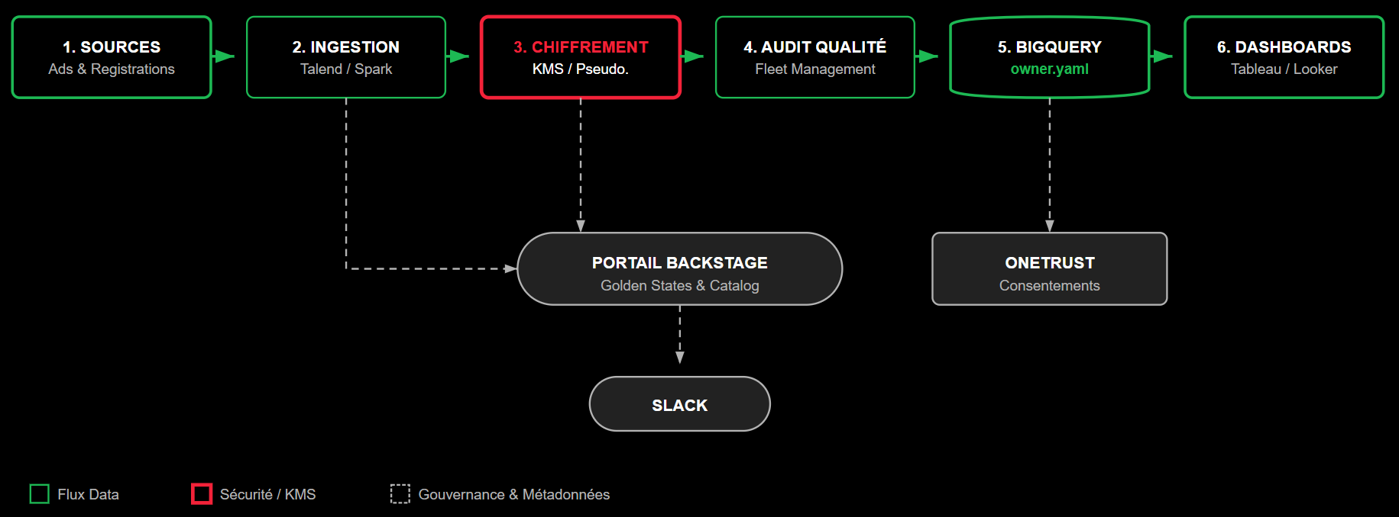
1. Diagnostic de maturité
>> 2. Modèle opératoire cible & organisation
>> 3. Architecture de données & conformité
>> 4. POC et protocoles d’urgence
>> 5. Roadmap & Valorisation
VALIDATION EMPIRIQUE
Architecture technique du pipeline pilote sécurisé
Spotify S.A. | Gouvernance des données & alignement réglementaire Slide 15 / 21
Notes:
Regardez ce schéma d'architecture technique. C'est l'ossature de notre pipeline pilote sécurisé.
À gauche, nos sources de données brutes, comme les APIs de Facebook ou Google Ads, sont ingérées par notre outil de flux Talend.
C'est là que s'applique notre 1er filtre de conformité : les données d'identification personnelle (les e-mails, les adresses) sont immédiatement hachées en SHA-256
et chiffrées par colonne à l'aide de Cloud KMS avant même d'arriver dans notre entrepôt.
Au centre, le stockage BigQuery est entièrement cloisonné par des rôles d'accès IAM stricts et chaque table créée doit être liée à son fichier `owner.yaml` pour être acceptée.
En bout de chaîne, l'analyse BI s'effectue dans Looker sur des dashboards accessibles conformes au RGAA.
Et sous ce flux, vous voyez notre socle transverse : Backstage vérifie la santé de la flotte, OneTrust pilote les consentements en temps réel et Slack assure l'assistance sémantique directe.

Slide 16
1. Diagnostic de maturité
>> 2. Modèle opératoire cible & organisation
>> 3. Architecture de données & conformité
>> 4. POC et protocoles d’urgence
>> 5. Roadmap & Valorisation
VALIDATION EMPIRIQUE
Projet pilote : intégration et sémantique sociale
Flux technique d'ingestion sécurisé
Pipeline d'Ingestion : Talend automatise l'import des prospects depuis les régies publicitaires.
Anonymisation : Pseudonymisation automatique des adresses e-mail par hachage SHA-256 dès l'ingestion.
Synchronisation du Consentement : OneTrust collecte le consentement. En cas d'opt-out, un webhook désactive en temps réel le pipeline d'analyse BigQuery correspondant.
Surveillance Qualité : Monte Carlo surveille en continu la dérive de schéma de données et l'intégrité des tables de prospects.
La sémantique sociale & recherche d'intention
Dictionnaire Social : Chaque fiche de table de données dans Backstage est liée dynamiquement au canal de discussion Slack de l'équipe de dev responsable.
Mise en relation : Les analystes identifient instantanément l'expert humain sémantique, éliminant les lenteurs d'e-mails.
Recherche Intelligente : Le moteur Backstage recherche par intention d'usage (ex. 'campagne été') plutôt que par requêtes de mots-clés techniques.
Gains mesurés : Baisse de 40 % du temps passé par les analystes à chercher et à explorer la sémantique de la donnée.
Spotify S.A. | Gouvernance des données & alignement réglementaire Slide 16 / 21
Notes:
Rentrons un instant dans le quotidien opérationnel de notre pilote.
On s'est rendu compte qu'un problème classique en entreprise, c'est de se retrouver bloqué devant une table BigQuery sans avoir la moindre idée de qui l'a créée ou si la donnée est fiable.
Pour résoudre ça, nous avons mis en place la 'Sémantique Sociale'.
Dans Backstage, chaque fiche de table de données contient un bouton relié dynamiquement au canal de discussion Slack de l'équipe qui en est propriétaire.
Un analyste marketing peut ainsi interpeller directement l'expert humain en un clic, ce qui a réduit le temps de recherche d'information de 40 %.
En parallèle, notre outil de qualité Monte Carlo surveille en permanence la santé et l'intégrité de nos tables, nous alertant immédiatement en cas de dérive ou d'anomalie de schéma."

Slide 17
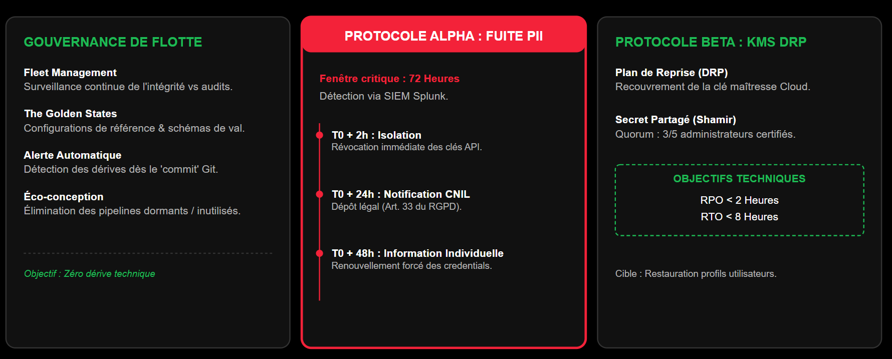
1. Diagnostic de maturité
>> 2. Modèle opératoire cible & organisation
>> 3. Architecture de données & conformité
>> 4. POC et protocoles d’urgence
>> 5. Roadmap & Valorisation
CYBER-RÉSILIENCE
Gouvernance de flotte & plans de secours d'urgence
Spotify S.A. | Gouvernance des données & alignement réglementaire Slide 17 / 21
Notes:
Parlons de résilience opérationnelle et de cyber-sécurité.
C'est un point absolument fondamental
Nous avons introduit le concept de 'Fleet Management’.
Au lieu de faire des audits manuels ponctuels, nos serveurs surveillent en permanence l'état de notre flotte de pipelines de production
pour s'assurer qu'aucun ne s'écarte de notre modèle de référence idéal, le 'Golden State’.
En cas d'incident majeur, nous avons formalisé deux procédures d'urgence.
Le Protocole Alpha organise notre réponse en 72 heures maximum lors d'une fuite de données personnelles, en détaillant l'enchaînement des actions juridiques et techniques.
Le Protocole Beta décrit quant à lui notre plan de reprise d'activité pour restaurer nos clés de chiffrement KMS en cas de sinistre, grâce au secret partagé de Shamir.

Slide 18
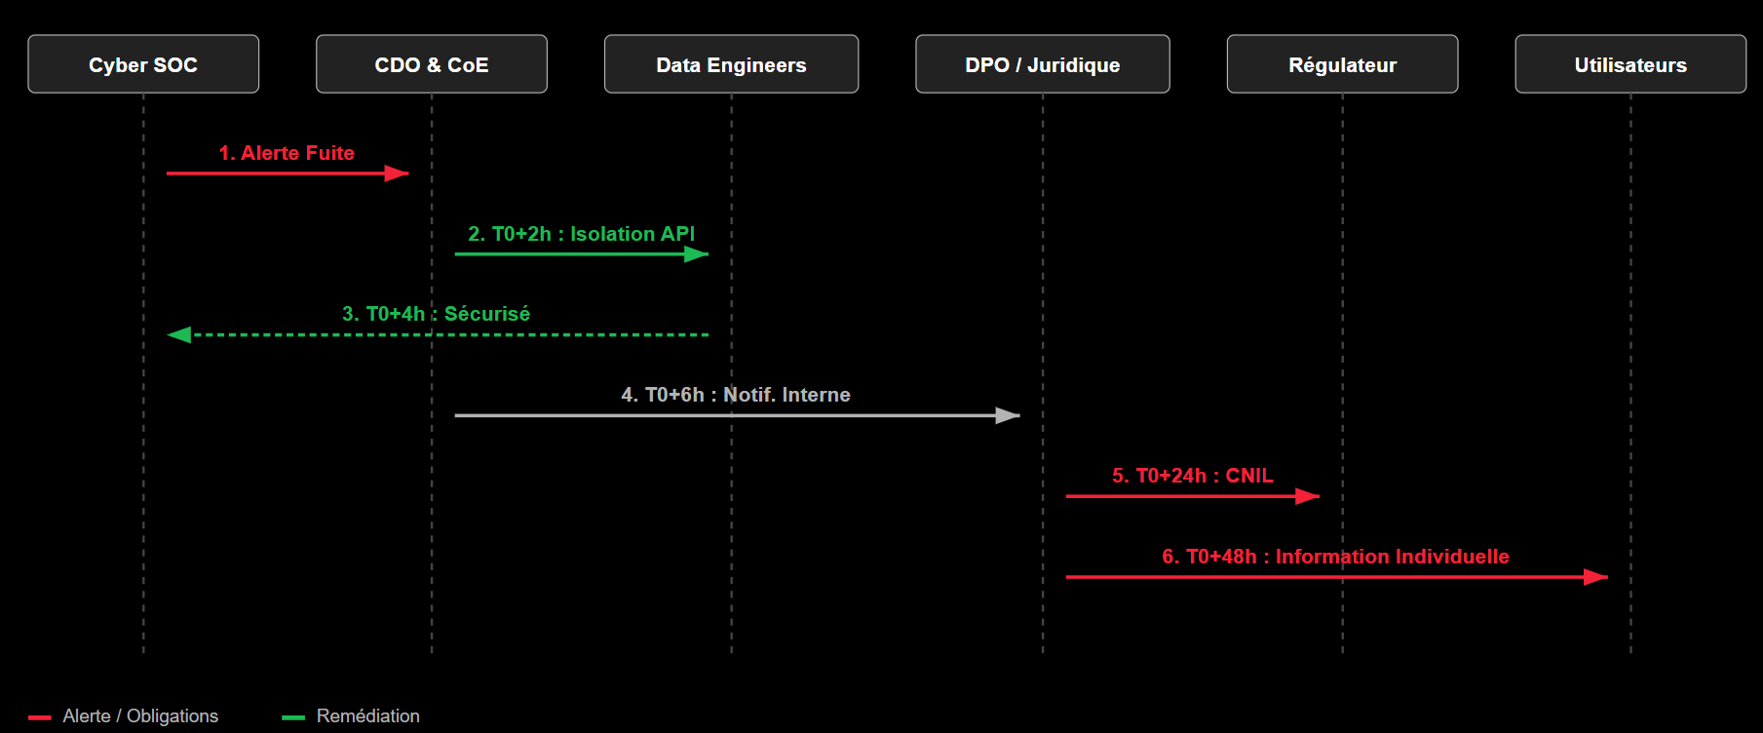
1. Diagnostic de maturité
>> 2. Modèle opératoire cible & organisation
>> 3. Architecture de données & conformité
>> 4. POC et protocoles d’urgence
>> 5. Roadmap & Valorisation
CYBER-RÉSILIENCE
Chronologie d'urgence : protocole Alpha
Spotify S.A. | Gouvernance des données & alignement réglementaire Slide 18 / 21
Notes:
Regardez cette frise chronologique.
C'est l'enchaînement précis de notre Protocole Alpha.
Tout commence à T0, lorsque notre SIEM Splunk détecte une fuite suspecte de données personnelles.
La cellule de crise est réunie instantanément.
En deux heures maximum, les instances de stockage compromises sont isolées du réseau et les clés d'API révoquées.
À T0+4h, nos développeurs déploient un correctif d'urgence (un hotfix) pour combler la faille de sécurité.
À T0+12h, nous mesurons l'impact exact de l'intrusion.
Dans les 24 heures, notre DPO notifie officiellement la violation à la CNIL, bien avant le délai légal des 72 heures imposé par le RGPD.
Enfin, à T0+48h, nous envoyons un mail individuel et transparent à nos abonnés pour les informer de l'incident, leur demander de réinitialiser leur mot de passe et mettre en place un support client dédié.

Slide 19
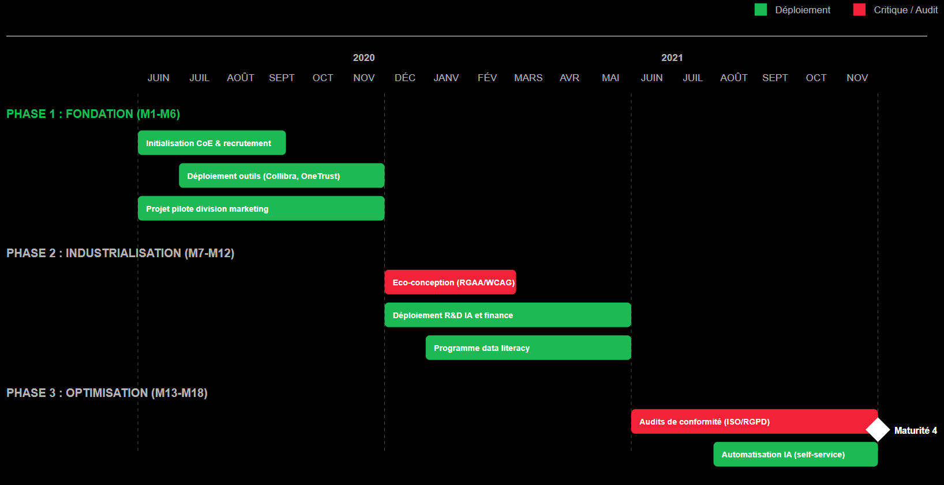
1. Diagnostic de maturité
>> 2. Modèle opératoire cible & organisation
>> 3. Architecture de données & conformité
>> 4. POC et protocoles d’urgence
>> 5. Roadmap & Valorisation
MODÈLE ORGANISATIONNEL
Roadmap implémentation de la gouvernance
Spotify S.A. | Gouvernance des données & alignement réglementaire Slide 19 / 21
Notes:
La réussite de ce programme de gouvernance repose sur un calendrier d'exécution très pragmatique s'étalant sur 18 mois,
pensé pour accompagner le changement sans surcharger nos équipes techniques agiles.
La première phase de six mois jette les fondations juridiques et techniques du CoE et valide nos principes sur le projet pilote Marketing que nous venons d'évoquer.
La deuxième phase, du mois 7 au mois 12, déploie le cadre aux divisions Finance, Tech et RH, tout en mettant nos rapports d'aide à la décision en conformité d'accessibilité RGAA.
Enfin, la troisième phase de stabilisation automatise notre traçabilité de bout en bout, valide notre cyber-résilience via un audit externe ISO 27001, et sécurise notre passage définitif au niveau Managed de Gartner.

Slide 20
1. Diagnostic de maturité
>> 2. Modèle opératoire cible & organisation
>> 3. Architecture de données & conformité
>> 4. POC et protocoles d’urgence
>> 5. Roadmap & Valorisation
GESTION DES RISQUES
Évaluation & mitigation des risques majeurs
1. Résistance culturelle (adoption)
Description : Les Squads agiles perçoivent la gouvernance comme une lenteur bureaucratique.
Probabilité : Élevée | Impact : Moyen | Criticité : Élevée (12/25)
Mitigation : Change Management, formation, mise en place de 'Quick Wins', promotion de la gouvernance invisible comme accélérateur de dev (Golden Paths).
2. Complexité d'intégration (technique)
Description : Difficultés de connecter les outils (Backstage, OneTrust, Cloud KMS) à l'existant.
Probabilité : Moyenne | Impact : Moyen | Criticité : Moyenne (9/25)
Mitigation : Réalisation de POC (Proof of Concept) techniques préalables, support dédié des éditeurs et équipe IT dédiée au CoE.
3. Manque de ressources (humain)
Description : Pénurie d'ingénieurs qualifiés en gestion et sécurité des données.
Probabilité : Moyenne | Impact : Moyen | Criticité : Moyenne (9/25)
Mitigation : Lancement d'un programme de formation certifiante interne et appui temporaire de consultants externes pour la structuration initiale.
4. Évolutions réglementaires (légal)
Description : Nouvelles lois de protection des données nécessitant de réécrire les processus.
Probabilité : Faible | Impact : Élevé | Criticité : Moyenne (10/25)
Mitigation : Veille continue assurée bimensuellement par le DPO, et utilisation d'une architecture Cloud (GCP) flexible et modulaire.
Spotify S.A. | Gouvernance des données & alignement réglementaire Slide 20 / 21
Notes:
Une gouvernance réaliste doit s'accompagner d'une cartographie lucide de ses risques opérationnels.
Soyons clairs : notre plus gros risque, c'est le risque culturel, mis en évidence dans notre première carte rouge.
Si nos développeurs agiles perçoivent la gouvernance comme une contrainte administrative lourde, ils vont la contourner systématiquement.
Pour mitiger cela, notre réponse est l'intégration fluide de la gouvernance dans leurs outils quotidiens. Nos templates Golden Paths et le catalogue Backstage leur font gagner du temps de développement plutôt que de leur en faire perdre.
Les risques d'intégration technique, de manque de compétences ou d'évolutions législatives rapides sont quant à eux couverts par des POC réguliers, de la formation interne et la veille de notre DPO.

Slide 21
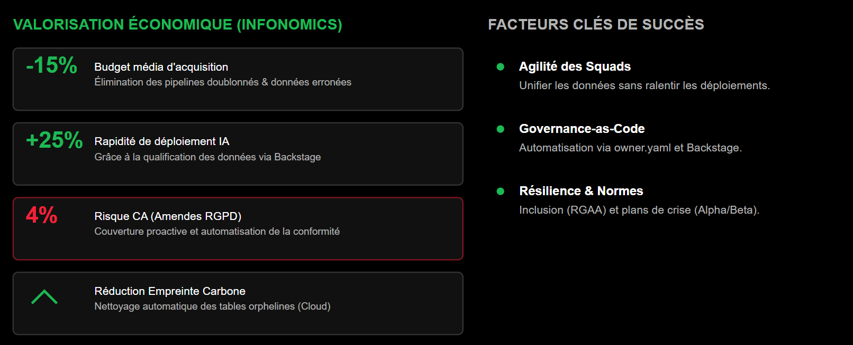
1. Diagnostic de maturité
>> 2. Modèle opératoire cible & organisation
>> 3. Architecture de données & conformité
>> 4. POC et protocoles d’urgence
>> 5. Roadmap & Valorisation
CONCLUSION & OUVERTURE
Valorisation économique et facteurs clés de succès
Spotify S.A. | Gouvernance des données & alignement réglementaire Slide 21 / 21
Notes:
pour conclure, je souhaite réaffirmer que la gouvernance des données n'est pas un centre de coût, c'est un investissement stratégique et financier structurant.
En appliquant les principes de l'Infonomics de Douglas Laney, nous démontrons des gains financiers directs : une baisse de 15 % de nos dépenses d'acquisition publicitaire en éliminant les doublons de prospects,
et une hausse de productivité de 25 % de nos scientifiques de données.
En couplant cette
performance économique à une conformité automatisée,
une démarche d'inclusion RGAA pour nos collaborateurs
et une cyber-résilience éprouvée face aux crises majeures,
ce programme jette le socle d'une IA de recommandation sûre, éthique et durable pour Spotify.
Je vous remercie pour votre attention et me tiens désormais à votre entière disposition pour répondre à vos questions.

Slide 22
CONCLUSION & OUVERTURE
Annexes

Slide 23
ANNEXE : ORGANISATION DES POUVOIRS
Organigramme des rôles et responsabilités
Niveau direction (comité de gouvernance)
Chief Data Officer (CDO) :
Pilote stratégique globale, valorisation économique des actifs (Infonomics), arbitrage.
Data Protection Officer (DPO) :
Indépendant, garant de la conformité CNIL/RGPD, AIPD, gestion du protocole de crise Alpha.
Niveau management (bureau de coordination)
Data Governance Manager :
Chef d'orchestre opérationnel du Center of Excellence (CoE).
Responsabilités :
Définition des standards,
Mise à disposition des outils,
Consolidation des indicateurs,
Lien CoE-métiers.
Niveau data stewards (experts métiers)
Data Stewards Embarqués :
Un steward par division (Marketing, Finance, R&D IA, RH).
Responsabilités :
Garantir la définition sémantique des dictionnaires,
Valider les contrôles de qualité,
Former les Squads agiles.
Niveau opérationnel (exécution technique)
Data Custodians (DBAs / Engineers) :
Implémentation technique de l'infrastructure (chiffrement KMS, purges automatisées).
Department Heads / Data Product Owners :
Alignement métier,
Validation de l'exactitude des schémas de données.
Spotify S.A. | Annexes - Données de cadrage & détails techniques Annexe 1 / 7

Slide 24
ANNEXE : VALIDATION EMPIRIQUE
Architecture technique du pipeline pilote sécurisé
1. Sources de données
Ingestion brute :
Flux publicitaires & d'acquisitions.
Canaux :
- Facebook Ads API
- Google Ads API
- Registrations abonnés
2. Ingestion & sécurisation
Talend / Spark / Beam :
- Validation sémantique
- Nettoyage en ligne
Chiffrement KMS :
Pseudonymisation (SHA-256) des PII au repos.
3. Stockage sécurisé
Google BigQuery :
- Tables de production
- Isolation stricte (IAM)
Gouvernance Git :
Contrôle obligatoire par owner.yaml.
4. Restitution BI
Looker & Tableau :
Visualisation analytique.
Inclusion & Accessibilité :
- Contrastes WCAG 2.2
- Navigation clavier
- Balises d'aide ARIA (RGAA)
Portail Backstage (Golden States)
S'assure du respect du modèle idéal Golden State. Catalogage de la flotte de pipelines.
Registre universel de lignage de bout en bout.
OneTrust consent management (CMP)
Collecte le consentement d'acquisition.
Webhook en temps réel : suppression et anonymisation automatique sous 48h (Droit à l'oubli).
Sémantique sociale (Slack)
Fiche de table Backstage liée dynamiquement à un canal Slack.
Mapping humain : Baisse de 40 % du temps d'exploration de données.
Spotify S.A. | Annexes - Données de cadrage & détails techniques Annexe 2 / 7

Slide 25
ANNEXE : INFONOMICS & PLANIFICATION
Feuille de route d'implémentation sur 18 mois
Phases d'implémentation
Phase 1 : Fondation (Mois 1 à 6) :
Nomination du Comité de Gouvernance et structuration du CoE. Déploiement des solutions outillées (Collibra, OneTrust, Talend). Réalisation du projet pilote Division Marketing.
Phase 2 : Passage à l'Échelle (Mois 7 à 12) :
Extension de la gouvernance à la R&D IA et à la direction Finance. Mise en conformité d'accessibilité RGAA/WCAG de tous les dashboards BI
.
Phase 3 : Optimisation (Mois 13 à 18) :
Automatisation du lignage et audits de sécurité ISO 27001. Atteinte visée du niveau 4 de maturité de Gartner.
Détail opérationnel par jalon
Mois 1-2 : Setup infrastructure (GCP/OneTrust) & formation du CoE.
Mois 3-4 : Inventaire Marketing, profiling initial & mapping des données sensibles (PII).
Mois 5-6 : Implémentation règles qualité, workflows conformité et publication des dashboards marketing.
Mois 7-9 : Extension Finance (PCI-DSS) et Tech (Traçabilité IA).
Mois 10-12 : Extension RH et optimisation globale avant rollout.
Mois 13-18 : Déploiement global, audit de sécurité ISO 27001, et passage de certification au niveau 'Managed'.
Spotify S.A. | Annexes - Données de cadrage & détails techniques Annexe 3 / 7

Slide 26
ANNEXE : PRINCIPES DE GOUVERNANCE
Les 8 principes fondamentaux & axes DMBOK
1. Responsabilité (accountability)
Définition claire des rôles, encadrée par le DPO et les Data Stewards.
**Axe DMBOK correspondant :** Data Governance
5. Minimisation de la donnée
Collecte strictly limitée aux besoins du service d'écoute et pub.
**Axe DMBOK correspondant :** Data Architecture & Operations
2. Transparence
Notice d'information claire sur l'usage des données de streaming.
**Axe DMBOK correspondant :** Metadata Management
6. Droits des utilisateurs
Systèmes automatisés de téléchargement (accès) et effacement.
**Axe DMBOK correspondant :** Document & Content Management
3. Sécurité des données
Chiffrement fort (KMS) et cloisonnement des données bancaires.
**Axe DMBOK correspondant :** Data Security Management
7. Amélioration continue
Évolution agile face aux nouvelles régulations (ex. EU AI Act).
**Axe DMBOK correspondant :** Data Warehouse & BI Management
4. Qualité continue
Audits automatiques et nettoyage des métadonnées lors de l'ingestion.
**Axe DMBOK correspondant :** Data Quality Management
8. Éthique algorithmique
Modèles d'IA transparents, exempts de biais de genre ou d'artiste.
**Axe DMBOK correspondant :** Reference & Master Data
Spotify S.A. | Annexes - Données de cadrage & détails techniques Annexe 4 / 7

Slide 27
ANNEXE : CYBER-RÉSILIENCE
Gouvernance de flotte & plans de secours d'urgence
Gouvernance de flotte
Concept de Fleet Management : Surveillance continue de l'intégrité de la flotte de pipelines plutôt que des audits manuels.
Les Golden States : Définition de configurations types de référence (versions logicielles, schémas de validation).
Alerte Automatique : Détection immédiate des dérives techniques dès la phase de commit sous Git.
Eco-conception : Élimination des pipelines dormants ou non-utilisés.
Protocole Alpha : fuite de PII
Gestion d'Incident (72 heures) : S'active dès la détection d'une fuite de données personnelles par le SIEM Splunk.
T0 + 2 heures : Isolation réseau stricte des instances, désactivation immédiate des clés d'accès compromises.
T0 + 24 heures : Notification légale détaillée rédigée par le DPO pour la CNIL (Art. 33 du RGPD).
T0 + 48 heures : Notification individuelle des abonnés concernés et renouvellement obligatoire de leurs mots de passe.
Protocole Beta : KMS DRP
Plan de Reprise après Sinistre : Procédure de recouvrement de la clé maîtresse Cloud KMS détruite ou corrompue.
Secret Partagé : Recomposition de la clé d'administration via la clé de Shamir (requiert 3 des 5 administrateurs certifiés).
Objectifs Techniques de DRP : Restauration des services et bases de données profils utilisateurs avec un RPO < 2 heures et un RTO < 8 heures.
Spotify S.A. | Annexes - Données de cadrage & détails techniques Annexe 5 / 7

Slide 28
ANNEXE : CYBER-RÉSILIENCE
Chronologie d'urgence pas-à-pas : protocole Alpha
T0 : détection
**Alerte Intrusion**
- Splunk SIEM détecte un volume sortant anormal
- Alerte critique transmise au CDO et DPO
- Réunion immédiate de la cellule de crise
T0+2h : confinement
**Technique**
- Isolement réseau des bases compromises
- Révocation générale de toutes les clés d'API
- Rotation des accès administrateurs
T0+4h : confinement
**Résolution**
- Application immédiate d'un correctif (hotfix)
- Validation de la fin de l'intrusion
- Confinement total avéré par le SOC
T0+12h : évaluation
**Analyse d'Impact**
- Mesure précise de la fuite (champs PII)
- Consignation rigoureuse dans le registre des violations de données
T0+24h : CNIL
**Réglementaire**
- Soumission officielle de la violation à la CNIL par le DPO
- Respect strict du délai des 72h (Art. 33 RGPD)
T0+48h : abonnés
**Notification**
- Envoi de mails individuels transparents
- Réinitialisation forcée des mots de passe
- Ouverture de la cellule de support dédiée
Spotify S.A. | Annexes - Données de cadrage & détails techniques Annexe 6 / 7

Slide 29
ANNEXE : CONCLUSION & OUVERTURE
Valorisation économique et facteurs clés de succès
Valorisation économique (infonomics)
Optimisation Directe : Élimination des pipelines doublonnés et données marketing erronées permettant une économie de **15 %** du budget média d'acquisition.
Productivité R&D IA : Hausse de **25 %** de la rapidité de déploiement des modèles d'IA prédictifs en fournissant des données documentées et qualifiées par Backstage.
Réduction des Risques Cyber : Couverture proactive contre les amendes financières du RGPD (pouvant atteindre 4 % du chiffre d'affaires mondial).
Green IT & Éco-conception : Élimination automatique des tables orphelines et calculs redondants, réduisant l'empreinte carbone cloud de Spotify.
Synthèse stratégique & clés de succès
Un Modèle Moderne Fédéré : Unifier les données sans ralentir le cycle de déploiement agile des Squads.
La Gouvernance Invisible : Automatiser la conformité et la propriété par le code source (owner.yaml et Backstage).
Inclusion & Cyber-résilience : Intégrer les normes RGAA d'accessibilité et sécuriser l'infrastructure d'urgence face aux crises majeures (Plans Alpha et Beta).
**Remerciements :** Je vous remercie pour votre attention et me tiens à votre entière disposition pour répondre à vos questions.
Spotify S.A. | Annexes - Données de cadrage & détails techniques Annexe 7 / 7

